Slide 1
Healthy Pleasure
7팀 KBJ

Slide 2
CONTENTS
1. 프로젝트 선정 배경
2. 프로젝트 고려 사항
3. 프로젝트 주기능
4. 예상 화면

Slide 3
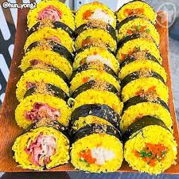
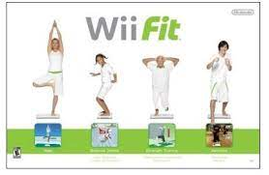
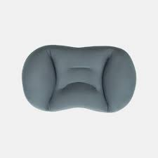
Contents 1
Health pleasure란?
Helathy Pleasure
건강(Health)+ 즐거움(Pleasure) == 즐거운 건강 관리
맛없는 음식을 먹고 식욕을 참는 대신 맛있고 몸에 좋은 음식을 즐기며 건강을 관리하는 방식

Slide 4
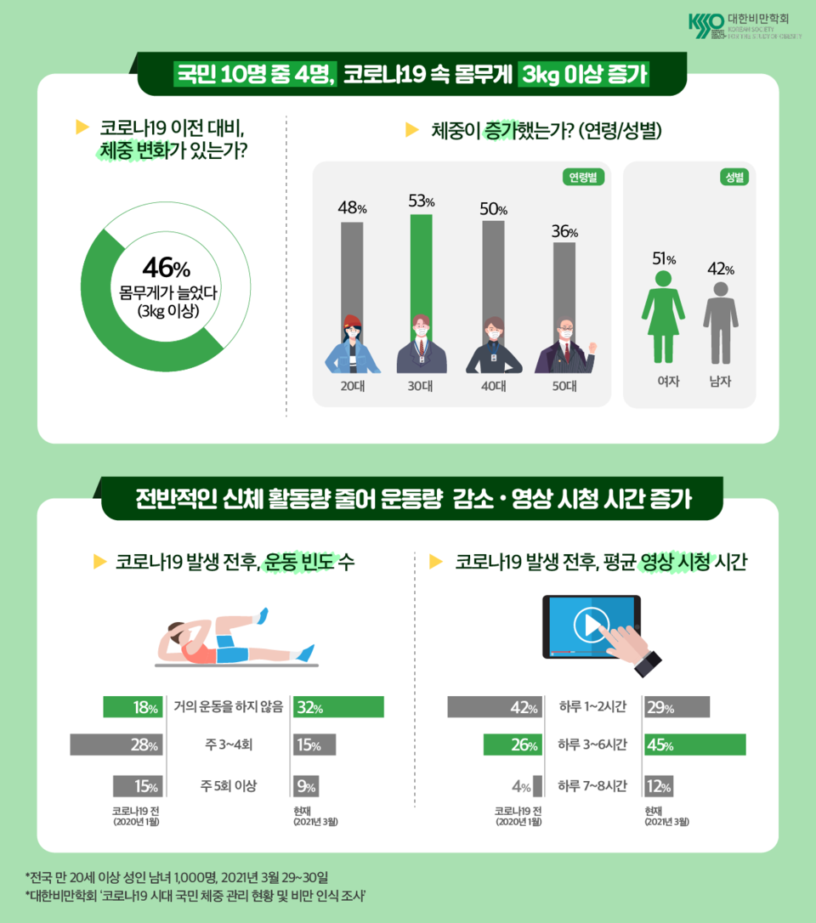
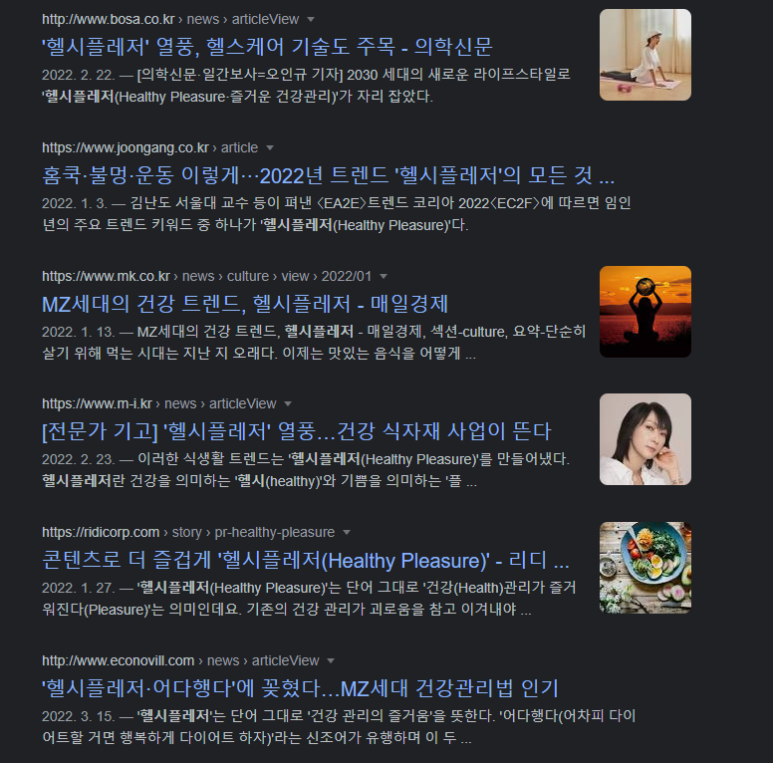

Contents 1
주제 선정 배경
코로나19로 인한 집콕 생활의
증가로 인한 건강 악화
EX) 체중 증가, 신체 활동량 감소
<건강관리의 패러다임>
2022년을 이끌 10대 트렌드
절제 -> 즐거움과 편리함

Slide 5
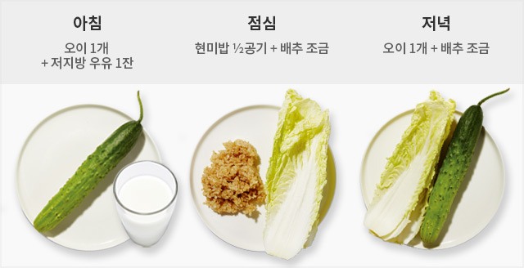
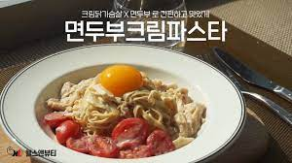
Contents 1
주제 선정 배경
기존
Healthy Pleasure

Slide 6
Contents 2
프로젝트 기능 고려 사항
어떻게 하면 사람들이 사이트에 방문할까
어떻게 하면 방문한 사람들이 지속적으로 이용할 수 있을까
어떻게 하면 이용한 사람들에게 효용성을 줄 수 있을까

Slide 7
Contents3
프로젝트 주기능
Healthy Pleasure 에 대한 정보(레시피 등)제공
1. Healthy Pleasure 음식을 만들 수 있는 레시피
기대 효과: 즐겁게 건강 관리할 수 있는 방법을 제공
2. 기존의 음식과 Healthy Pleasure 음식을 칼로리, 성분 등을 비교한 수치 제공
기대 효과: 사용자에게 가시적으로 효과를 체감이 되게 한다
3. 직접 레시피를 해본 사용자들 간 후기 공유
기대 효과: 사용자들부터 새로운 레시피 개발 가능성
4. 레시피 담기

Slide 8
Contents4
프로젝트 흐름도
회원가입
로그인
음식 선택
*비회원은 회원가입과 로그인 생략 가능
레시피 담기 기능 이용 불가
원하는 음식이 속한 카테고리에서 검색
레시피 담기
평가 및 후기 작성
레시피 확인
헬시 플레져 기반 레시피가 마음에 들었다면 레시피 저장
=> 찜하기
별점: 1~5개
후기: 사진 및 글 작성

Slide 9
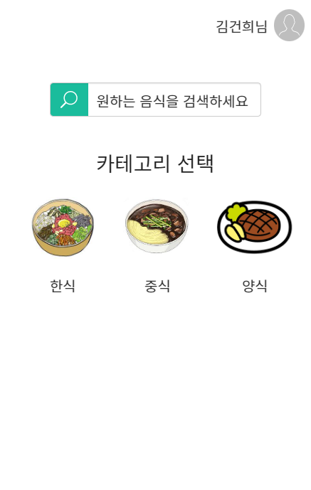
Contents 4
예상 화면
로그인 후 먹고 싶은 음식을 탐색
직접 음식을 검색
카테고리에서 음식 선택

Slide 10
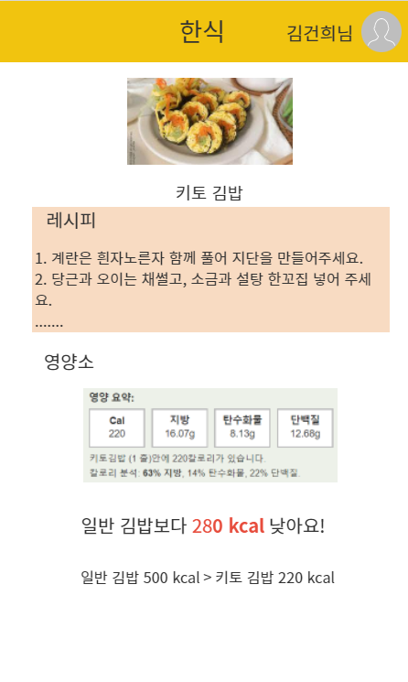
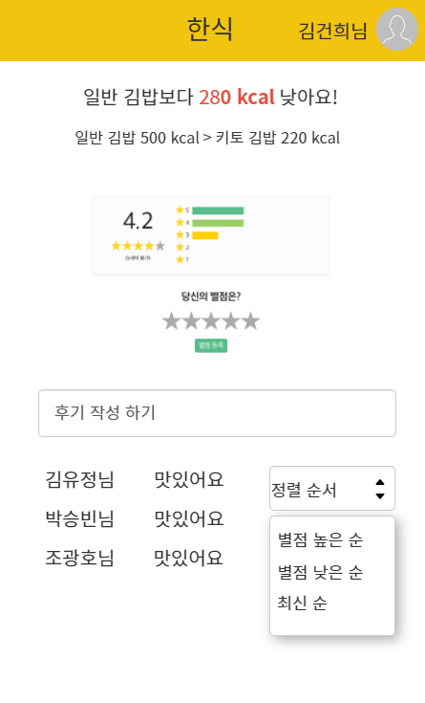
Contents 4
예상 화면

Slide 11


Contents4
프로젝트에 사용할 도구
React
MySQL
유저 인터페이스를 만드는 데 사용되는
오픈 소스 자바스크립트 라이브러리
동적인 모던 웹에서 엄청나게 빠른 퍼포먼스생산성 높음
각 레시피 저장 및 사용자 정보, 사용자들의 후기를 저장하는데 필요한 데이터베이스시스템

Slide 12
감사합니다

